Slide 1
Синус, косинус и тангенс для угла от
0° до 180°

Slide 2
Не стыдно чего-нибудь не знать, но стыдно не хотеть учиться.
(Сократ)

Slide 3
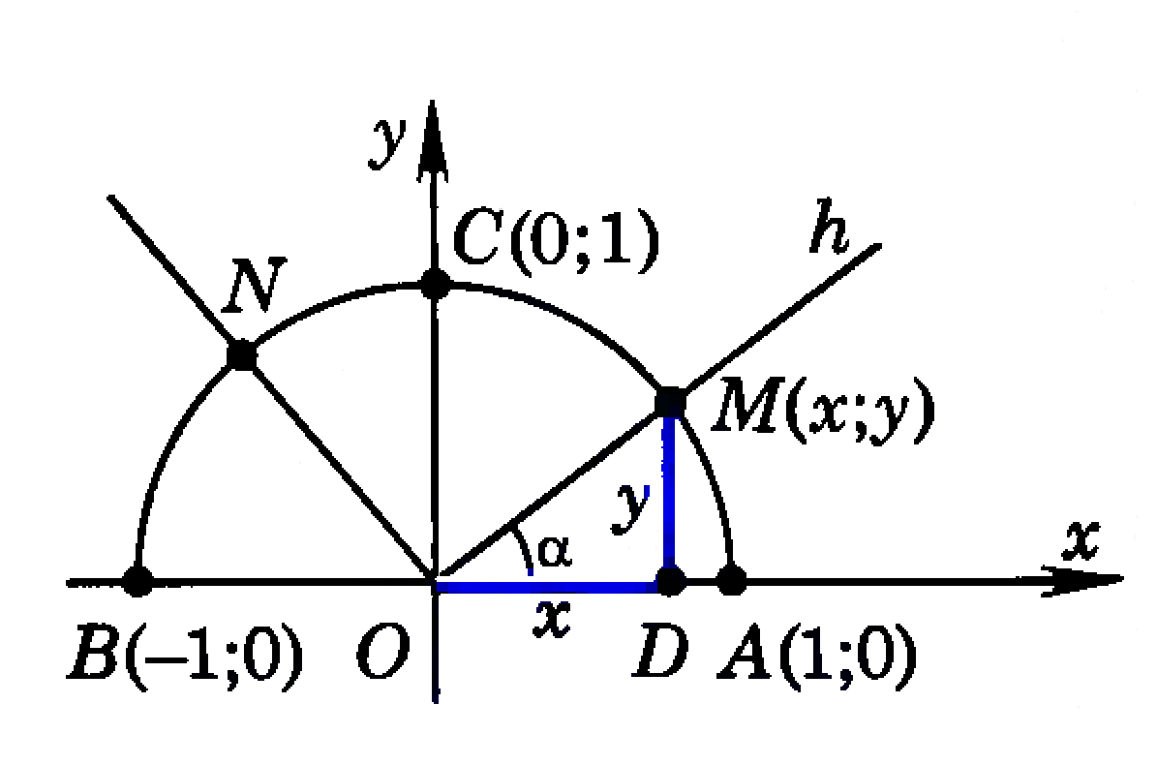
Какую полуокружность называют единичной?
Радиус равен 1,центр в начале координат, расположена в 1 и 2 координатной четверти.

Slide 4
Что называют синусом угла α, где 0°≤α≤180°
Синусом угла называется ордината точки
sin α = y
Что называют косинусом угла α, где 0°≤α≤180°
Косинусом угла называется абсцисса точки
cos α = x

Slide 5
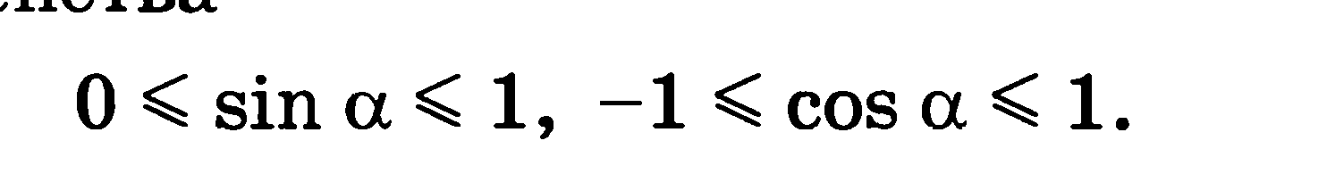

В каких пределах находится значение синуса, косинуса?

Slide 6
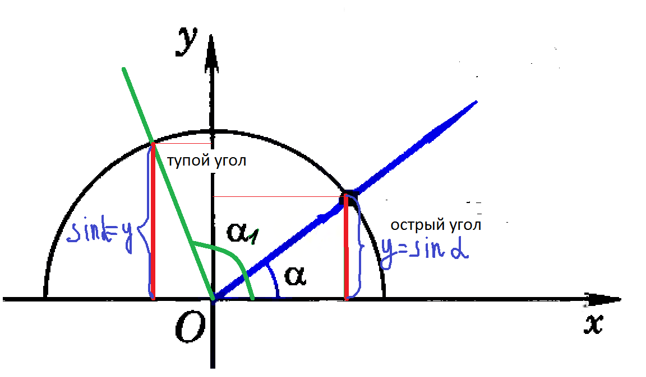
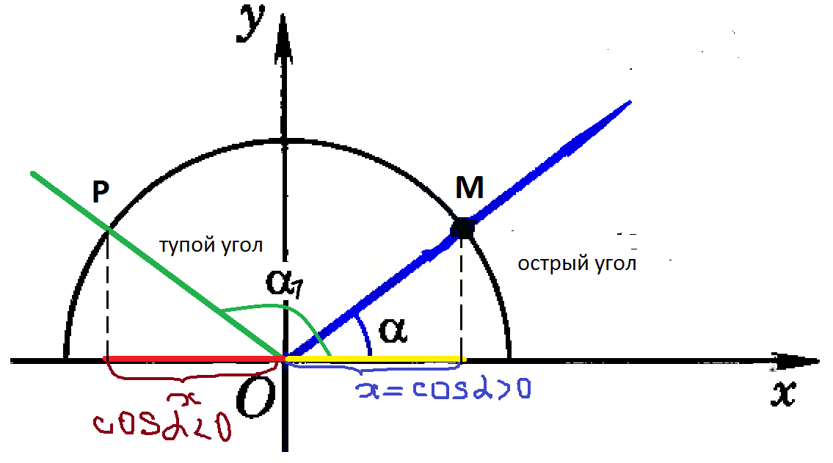
Каким числом положительным или отрицательным является синус острого угла? тупого угла?
Каким числом положительным или отрицательным является косинус острого угла? тупого угла?
Sinα≥ 0
Cos α > 0 для острого угла
Cos α < 0 для тупого угла

Slide 7
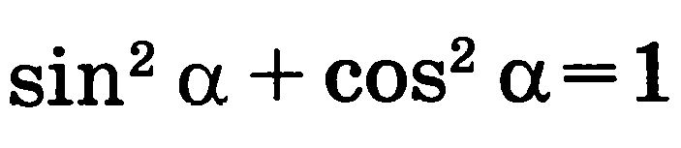
Какой формулой связаны синус и косинус одного и того же угла?
Основное тригонометрическое тождество

Slide 8
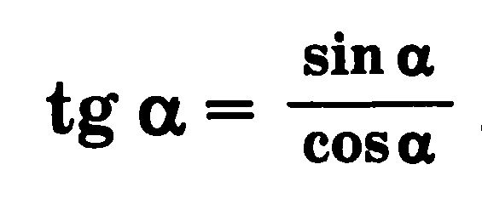
Что называют тангенсом угла α, где 0°≤α≤180°
Тангенс – это отношение синуса к косинусу этого же угла(α≠90°)

Slide 9
Почему тангенс не определен для угла 90°?
х = cosα ≠ 0 значит α≠ 90°

Slide 10
Какое общее название имеют функции f(α) = sinα, g(α) = cosα, h(α) = tgα
тригонометрические функции

Slide 11
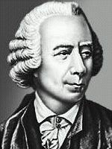
Леонард Эйлер
Леонард Эйлер ввел и само понятие функции и принятую в наши дни символику.
Он придал всей тригонометрии ее современный вид.

Slide 12
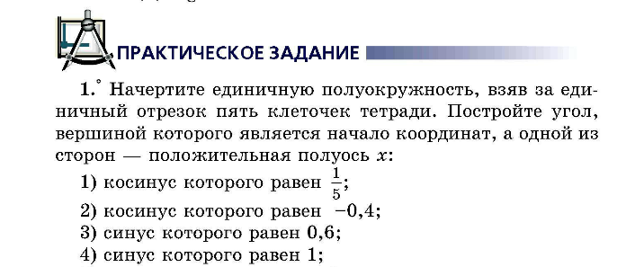

Slide 13
Упражнения
учебник стр.255 I группа: № 1013 (а)
II группа: № 1014 (а)
III группа: № 1015 (а)

Slide 14
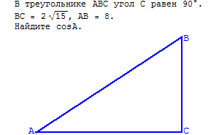
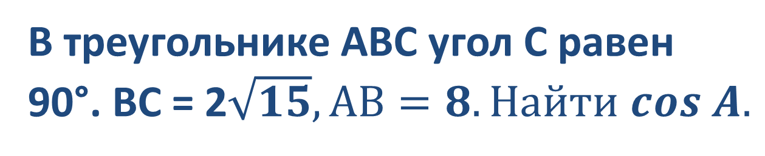
ГИА 2014
В треугольнике АВС угол С равен 90°. ВС = 2$\sqrt{15}, АВ=8. Найти cos A.$

Slide 15
Домашнее задание:
п.93-94; вопросы 1-4;
№1013(б,в), №1014(б).

Slide 16
Синквейн
Правила написания синквейна:
1 строка - одно слово, обычно существительное или местоимение, которое обозначает объект или предмет, о котором пойдет речь.
2 строка - два слова, чаще всего прилагательные или причастия. Они дают описание признаков и свойств выбранного в синквейне предмета или объекта.
3 строка - образована тремя глаголами или деепричастиями, описывающими характерные действия объекта.
4 строка - фраза из четырех слов, выражает личное отношение автора синквейна к описываемому предмету или объекту.
5 строка - одно слово, характеризующее суть предмета или объекта.

Slide 17
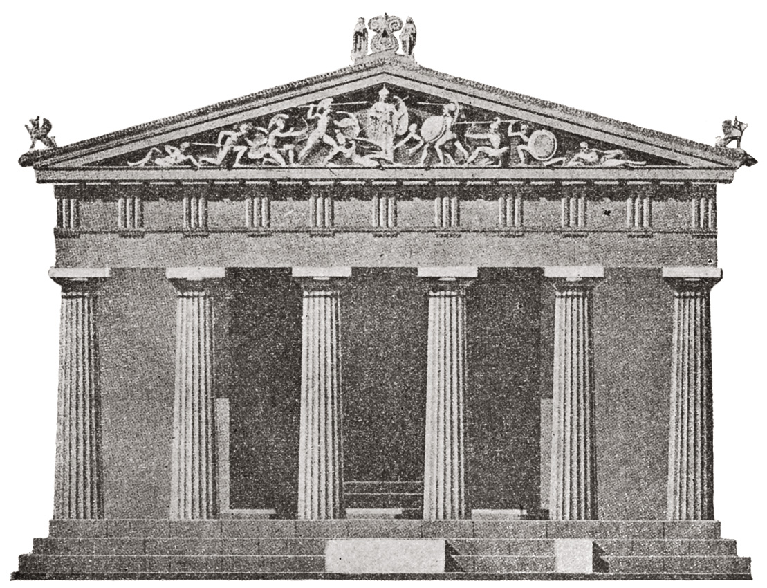
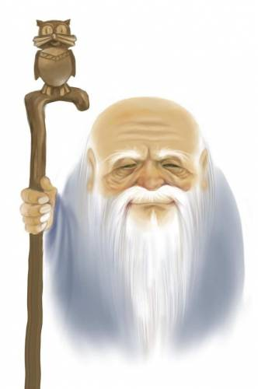
Успехов !!!

